Slide 1
Projeto 2
Professora: Carolina Zambelli Kamada
Materia: Data Science using Python
Alunos:
Ryan de Oliveira Queiroz
José Riquelmo Gomes da Silva
Joao Pedro Hideki Araujo Araki
Cesar Henrique de Freitas Barbosa
Leonardo de Souza Silva

Slide 2
Quais as companhias que mais registram atrasos?

Slide 3
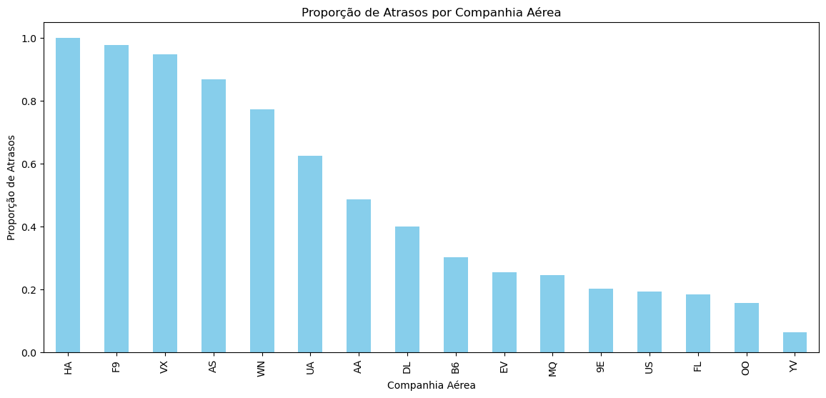
Visão analitica

Slide 4
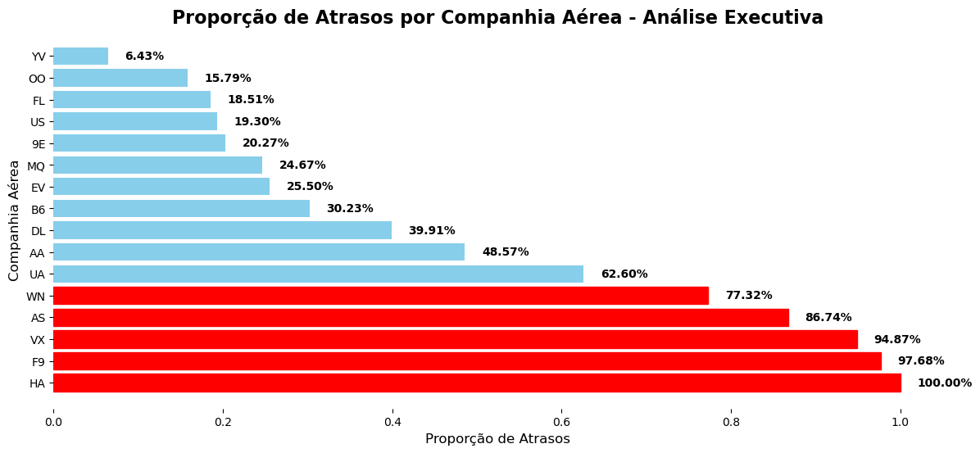
Visão executiva

Slide 5
Considerações
A análise dos dados de voos revelou que cinco companhias aéreas se destacam negativamente em termos de pontualidade. HA lidera com a maior proporção de atrasos, seguida de perto por F9 e VX, ambas apresentando índices significativos de atrasos que podem comprometer a satisfação dos passageiros e a eficiência operacional. AS e WN completam a lista, também registrando altos percentuais de voos atrasados. Essas companhias precisam revisar suas operações e identificar as causas subjacentes para melhorar a pontualidade e reduzir os impactos negativos em seus serviços.

Slide 6
A rota ou aeronave podem influenciar nos atrasos?

Slide 7
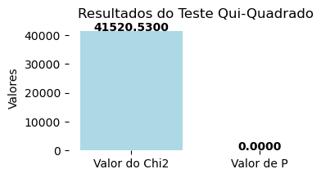
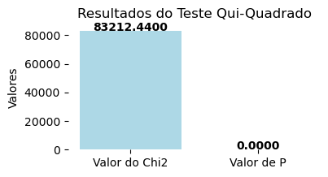
Visão analitica
O valor do Chi2, indicando uma diferença significativa entre as variáveis analisadas. O valor de p sugere que a probabilidade de essa associação ocorrer por acaso é muito baixa (menos de 0,05), implicando que há uma relação estatisticamente significativa entre as variáveis

Slide 8
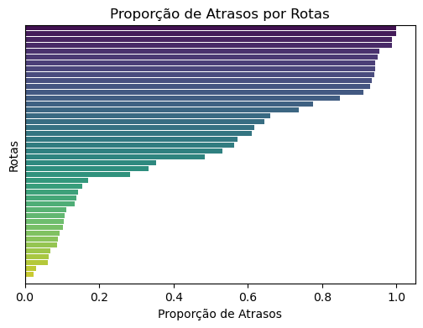
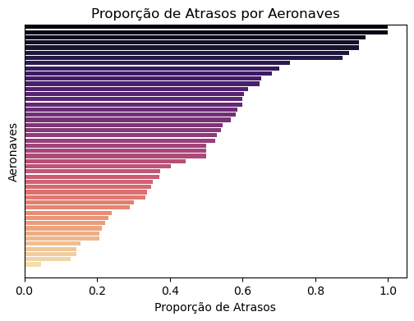
Visão Executiva

Slide 9
Considerações
A análise dos dados conseguiu comprovar que existe, sim, um fator impactando os atrasos dos voos, considerando a aeronave e a rota. Através de um teste estatístico robusto, identificamos que tanto o tipo de aeronave quanto a rota específica desempenham um papel significativo na ocorrência de atrasos.

Slide 10
Existe algum padrão ou tendência nos atrasos? Se sim, o que pode ser feito para reduzi-los

Slide 11
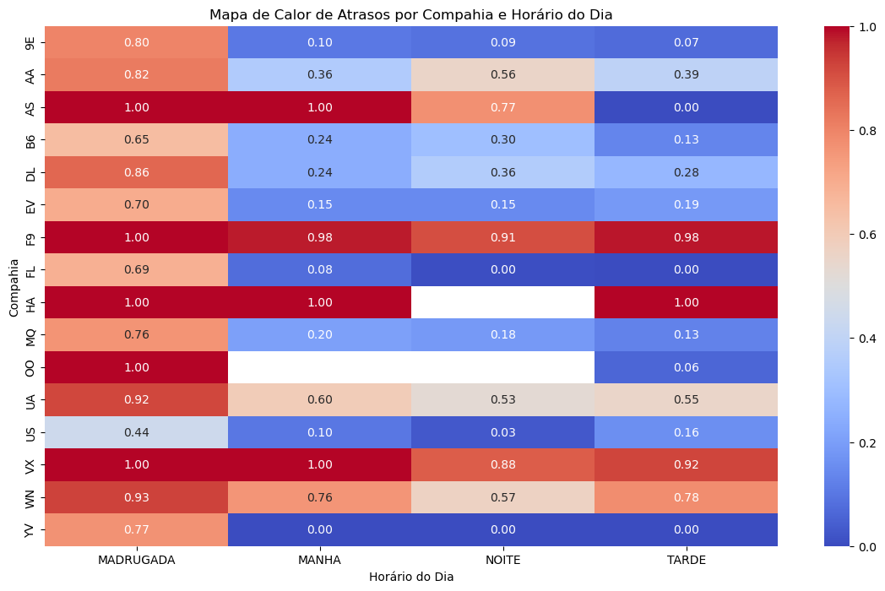
Visão analitica
Conseguimos ver nesse mapa de calor, que o horário da madrugada contém muitos voos atrasados.

Slide 12
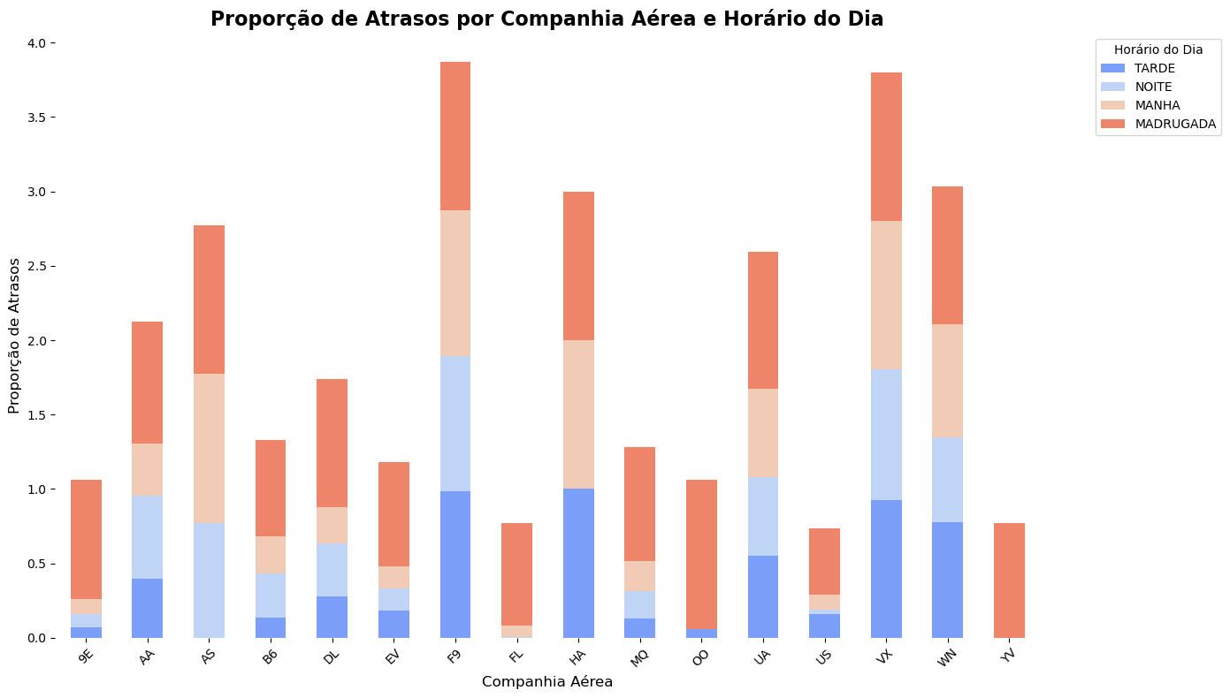
Visão Executiva

Slide 13
Considerações
Abordar os atrasos durante a madrugada requer uma combinação de ajustes operacionais, otimização de recursos, melhorias na infraestrutura e, possivelmente, uma revisão estratégica das operações noturnas. Ao implementar essas estratégias, as companhias aéreas podem reduzir significativamente os atrasos, melhorar a eficiência operacional e aumentar a satisfação dos passageiros.

